Slide 1
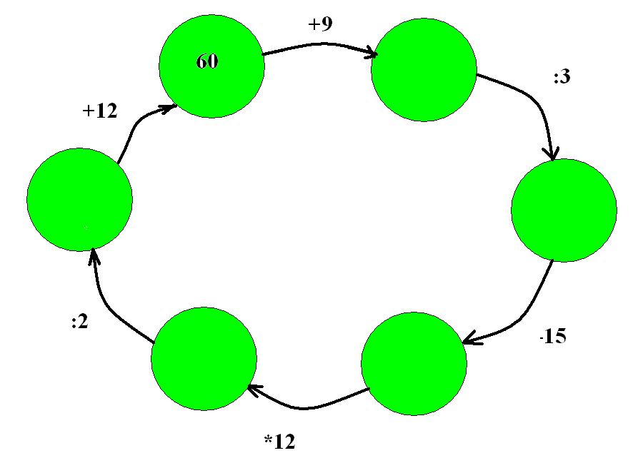
69
48
23
96
8

Slide 2
32
0
КОРНЕЙ НЕТ
МНОЖУЕНЕИ
ИСЧОЛ

Slide 3
Тема урока:
УМНОЖЕНИЕ НАТУРАЛЬНЫХ ЧИСЕЛ И ЕГО СВОЙСТВА.
Цель: ОБОБЩИТЬ И РАСШИРИТЬ ЗНАНИЯ
ОБ УМНОЖЕНИИ МНОГОЗНАЧНЫХ ЧИСЕЛ,
СФОРМУЛИРОВАТЬ СВОЙСТВА УМНОЖЕНИЯ .

Slide 4
25+25+25=
25*3 =
75
25 * 3 = 75
МНОЖИТЕЛЬ
МНОЖИТЕЛЬ
ПРОИЗВЕДЕНИЕ
Умножить число m на натуральное число n – значит найти сумму n слагаемых, каждое из которых равно m.

Slide 5
5*7=7*5
а*в=в*а
Переместительное свойство
(5*3)*2
=15*2
=30
5*(3*2)=5*6
=30
а*(в*с)=(а*в)*с
Сочетательное свойство
1*n=n
0* n=0

Slide 6
8*х=8х
а*в=ав
2*(а+в)=2(а+в)
(х+2)*(у+3)=(х+2)(у+3)

